Slide 1

Time for Creative Accumulation:
Innovation through accumulated experiences of creative trial-and-error
KYUNGHYANG FORUM, Sep. 28, 2016. Seoul, Korea
Professor Jeong-Dong Lee
Seoul National University
(leejd@snu.ac.kr)
Notes:
여러분 반갑습니다.
오늘 말씀드릴 주제는 창조적인 시행착오의 중요성에 대한 것입니다.

Slide 2
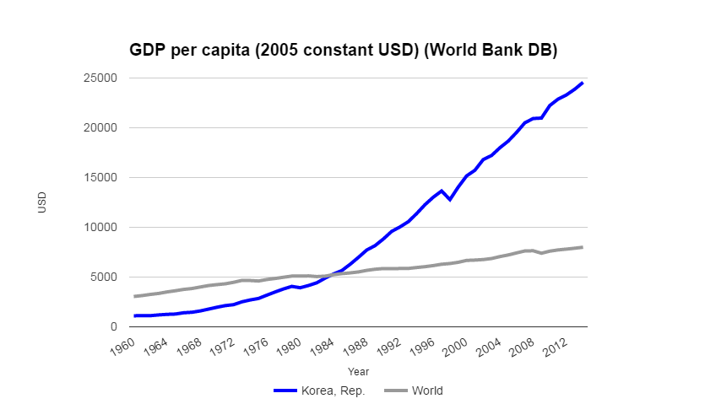
Growth history of the Korean economy
Notes:
먼저 본격적인 이야기를 하기에 앞서, 한국의 발전 기록에 대해 간략히 말씀드리고자 합니다.
이 그래프가 보여주는 것처럼 한국은 지난 60년간 전세계 그 어떤 나라도 기록하지 못한 지속적인 경제성장을 이룩하였습니다.
일인당 국민소득이 1천불이 못되던 상황에서 현재 3만불을 바라보는 단계에 이르렀습니다.
지하자원이 전혀 없는 상태에서 기술혁신과 수출만으로 이룩한 성과라는 점이 놀라운 일입니다.
경제성장과 함깨 평균수명, 유아사망율, 고등교육 진학율 등 각종 사회개발 지표 또한 크게 향상되었습니다.

Slide 3
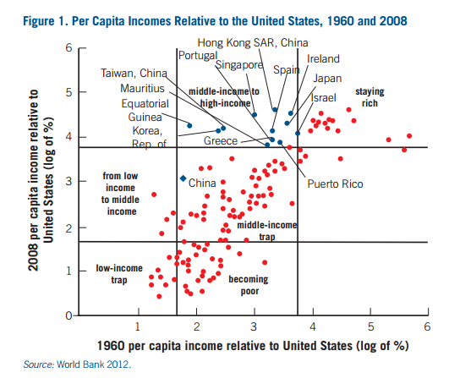
Middle income trap...
Threshold of middle income trap
Only 13 countries out of the trap
Korea as one of the benchmarking cases
Notes:
최근 전세계적으로 중간소득함정(middle income trap)에 관한 논의가 활발합니다.
많은 개발도상국들이 경제발전을 시작한 초기 급격히 성장하다가 일인당 국민소득이 7천에서 8천달러 수준에 이르면 성장이 정체되기 시작하는 현상을 말하는 것입니다.
World Bank의 분석에 따르면 대부분의 개발도상국들이 이 중간소득에서 더이상 성장하지 못하고 성장지체현상을 겪는 것으로 나타났습니다.
이 분석의 결과 13개 국가만이 이 중간소득함정을 빠져나온 것으로 나타나 있습니다.
이 13개 국가 가운데 도서국가, 도시국가, 20세기 초 이미 선진국이었던 국가 , 거대 경제권의 일부로서 간주할 수 있는 국가들을 제외하면 한국이 아무것도 없는 상태에서 중진국 함정을 탈출한 독특한 나라입니다.
그래서 전세계적으로 중진국 함정을 어떻게 빠져나올 수 있을지, 혹은 이 함정을 미리 피해나갈 수 있는지를 고민하는 많은 국가들이 한국을 벤치마킹 대상으로 삼아 연구하고 있습니다.

Slide 4
Key questions regarding middle income trap
Why would most countries get trapped?
How did Korea escape from the trap?
What are the challenges of the Korean economy?
Answers based on the two kinds of concepts innovation capabilities
Notes:
중간소득함정과 관련된 이 흥미로운 현상과 관련해서 3가지 핵심적인 질문을 생각할 수 있습니다.
첫째, 왜 거의 모든 국가가 중간소득함정에 빠지는가?
둘째, 한국은 어떻게 이 함정을 빠져나올 수 있었는가?
오늘 저는 기술혁신의 역량이라는 개념에 근거해서 대답하고자 합니다.
나아가 현재 한국이 당면하고 있는 산업계의 고민에 대해서도 생각해보고, 특히, 한중일이 함께 공유할 수 있는 교훈을 찾아보고자 합니다.

Slide 5
Two kinds of innovation capabilities
Concept design by developed countries
Implementation by developing countries
GDP per capita
High
Middle
Low
Implementation capability
Concept design capability
Development stage
Notes:
하나의 제품과 서비스가 만들어지기 위해서는 먼저 개념설계가 존재해야 하고, 이것을 실행할 수 있어야 합니다.
이 두 가지 활동에 필요한 혁신역량이 바로 개념설계역량과 실행역량입니다.
혁신역량의 관점에서는 선진국이 개념설계를 하고, 개발도상국이 실행을 하는 방식으로 분업이 이루어집니다.
이것을 그림으로 나타내면, 경제개발의 초창기에는 실행역량을 확보하면서 급격히 성장하게 되고, 중간소득의 아랫쪽 경계에 이르게 됩니다.
여러가지 시행착오를 겪으면서 개념설계역량을 확보하게 되면, 드디어 중간소득을 빠져나와 고소득국가로 진입하게 됩니다.
그런데 대부분의 국가가 중간소득수준에는 쉽게 이르게 되는데, 이것은 실행역량을 확보하는 것은 그리 어렵지 않다는 것을 의미합니다.
반대로 대부분의 국가가 중간소득수준으로 부터 쉽게 빠져나오지 못한다는 것, 즉 중간소득함정에 빠지게 된다는 것은 개념설계역량을 확보하는 것이 아주 어렵다는 것을 의미합니다.
따라서 실행역량과 개념설계역량은 아주 다른 종류라는 것을 알 수 있고, 특히 개념설계역량을 얻기 위해서는 완전히 다른 차원의 전략이 필요하다는 것을 알 수 있습니다.
그렇다면, 이 두가지 혁신역량은 도데체 어떻게 다른 것일까요?

Slide 6
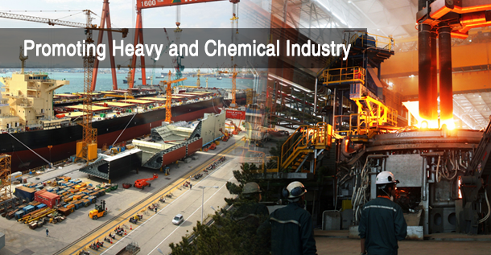
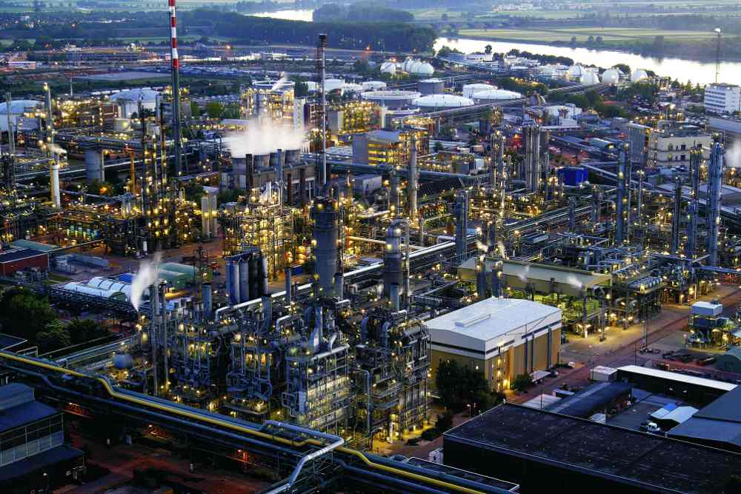
From implementation capability...
Developing countries
Efficiency driven, speed, minimal error
Learning-by-doing
Manual and benchmarking information-based
Notes:
실행역량은 대부분의 성공적인 개발도상국가들이 가지고 있는 역량입니다.
핵심은 선진국이 그려준 창의적인 개념설계를 효과적으로, 빠르게, 실수없이 적용하는데 있습니다.
같은 행위를 반복하면서 효율이 높아지는 학습효과(learning-by-doing)를 누려야 합니다.
한국은 60년대 경제개발을 시작해서 80년대 중간소득수준에 이르기까지 이 개념설계역량을 철저히 학습하였습니다.
특히 철강, 화학, 자동차, 조선, 전자산업 등 이른바 중화학 공업의 기틀을 다지면서, 선진국의 개념설계와 설비, 운용메뉴얼을 철저하게 학습하고, 효율성을 높여왔습니다. 그 결과 대부분의 주력산업에서 선진국을 능가하는 효율성과 이에 근거한 수출경쟁력을 가지게 되었고, 그 결과 경제규모와 일인당 국민소득이 급격하게 성장하였습니다.
이 과정에서 한국산업을 대표하는 ‘‘빨리빨리’와 ‘실수없이’라는 키워드가 자리잡게 된 것입니다.
기록문화의 관점에서도 선진국의 메뉴얼을 재빨리 수입하고, 선진 벤치마킹 정보를 빨리 흡수하고, 전파하는 것이 중요하였고, 한국산업계가 이것을 비교적 잘 해냈습니다.
이것이 실행역량에 근거한 한국산업의 초기 발전과정입니다.

Slide 7

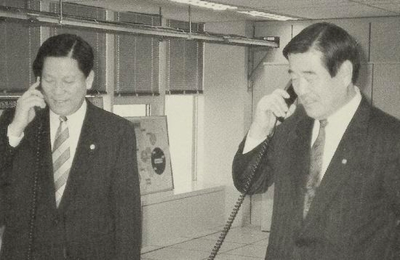
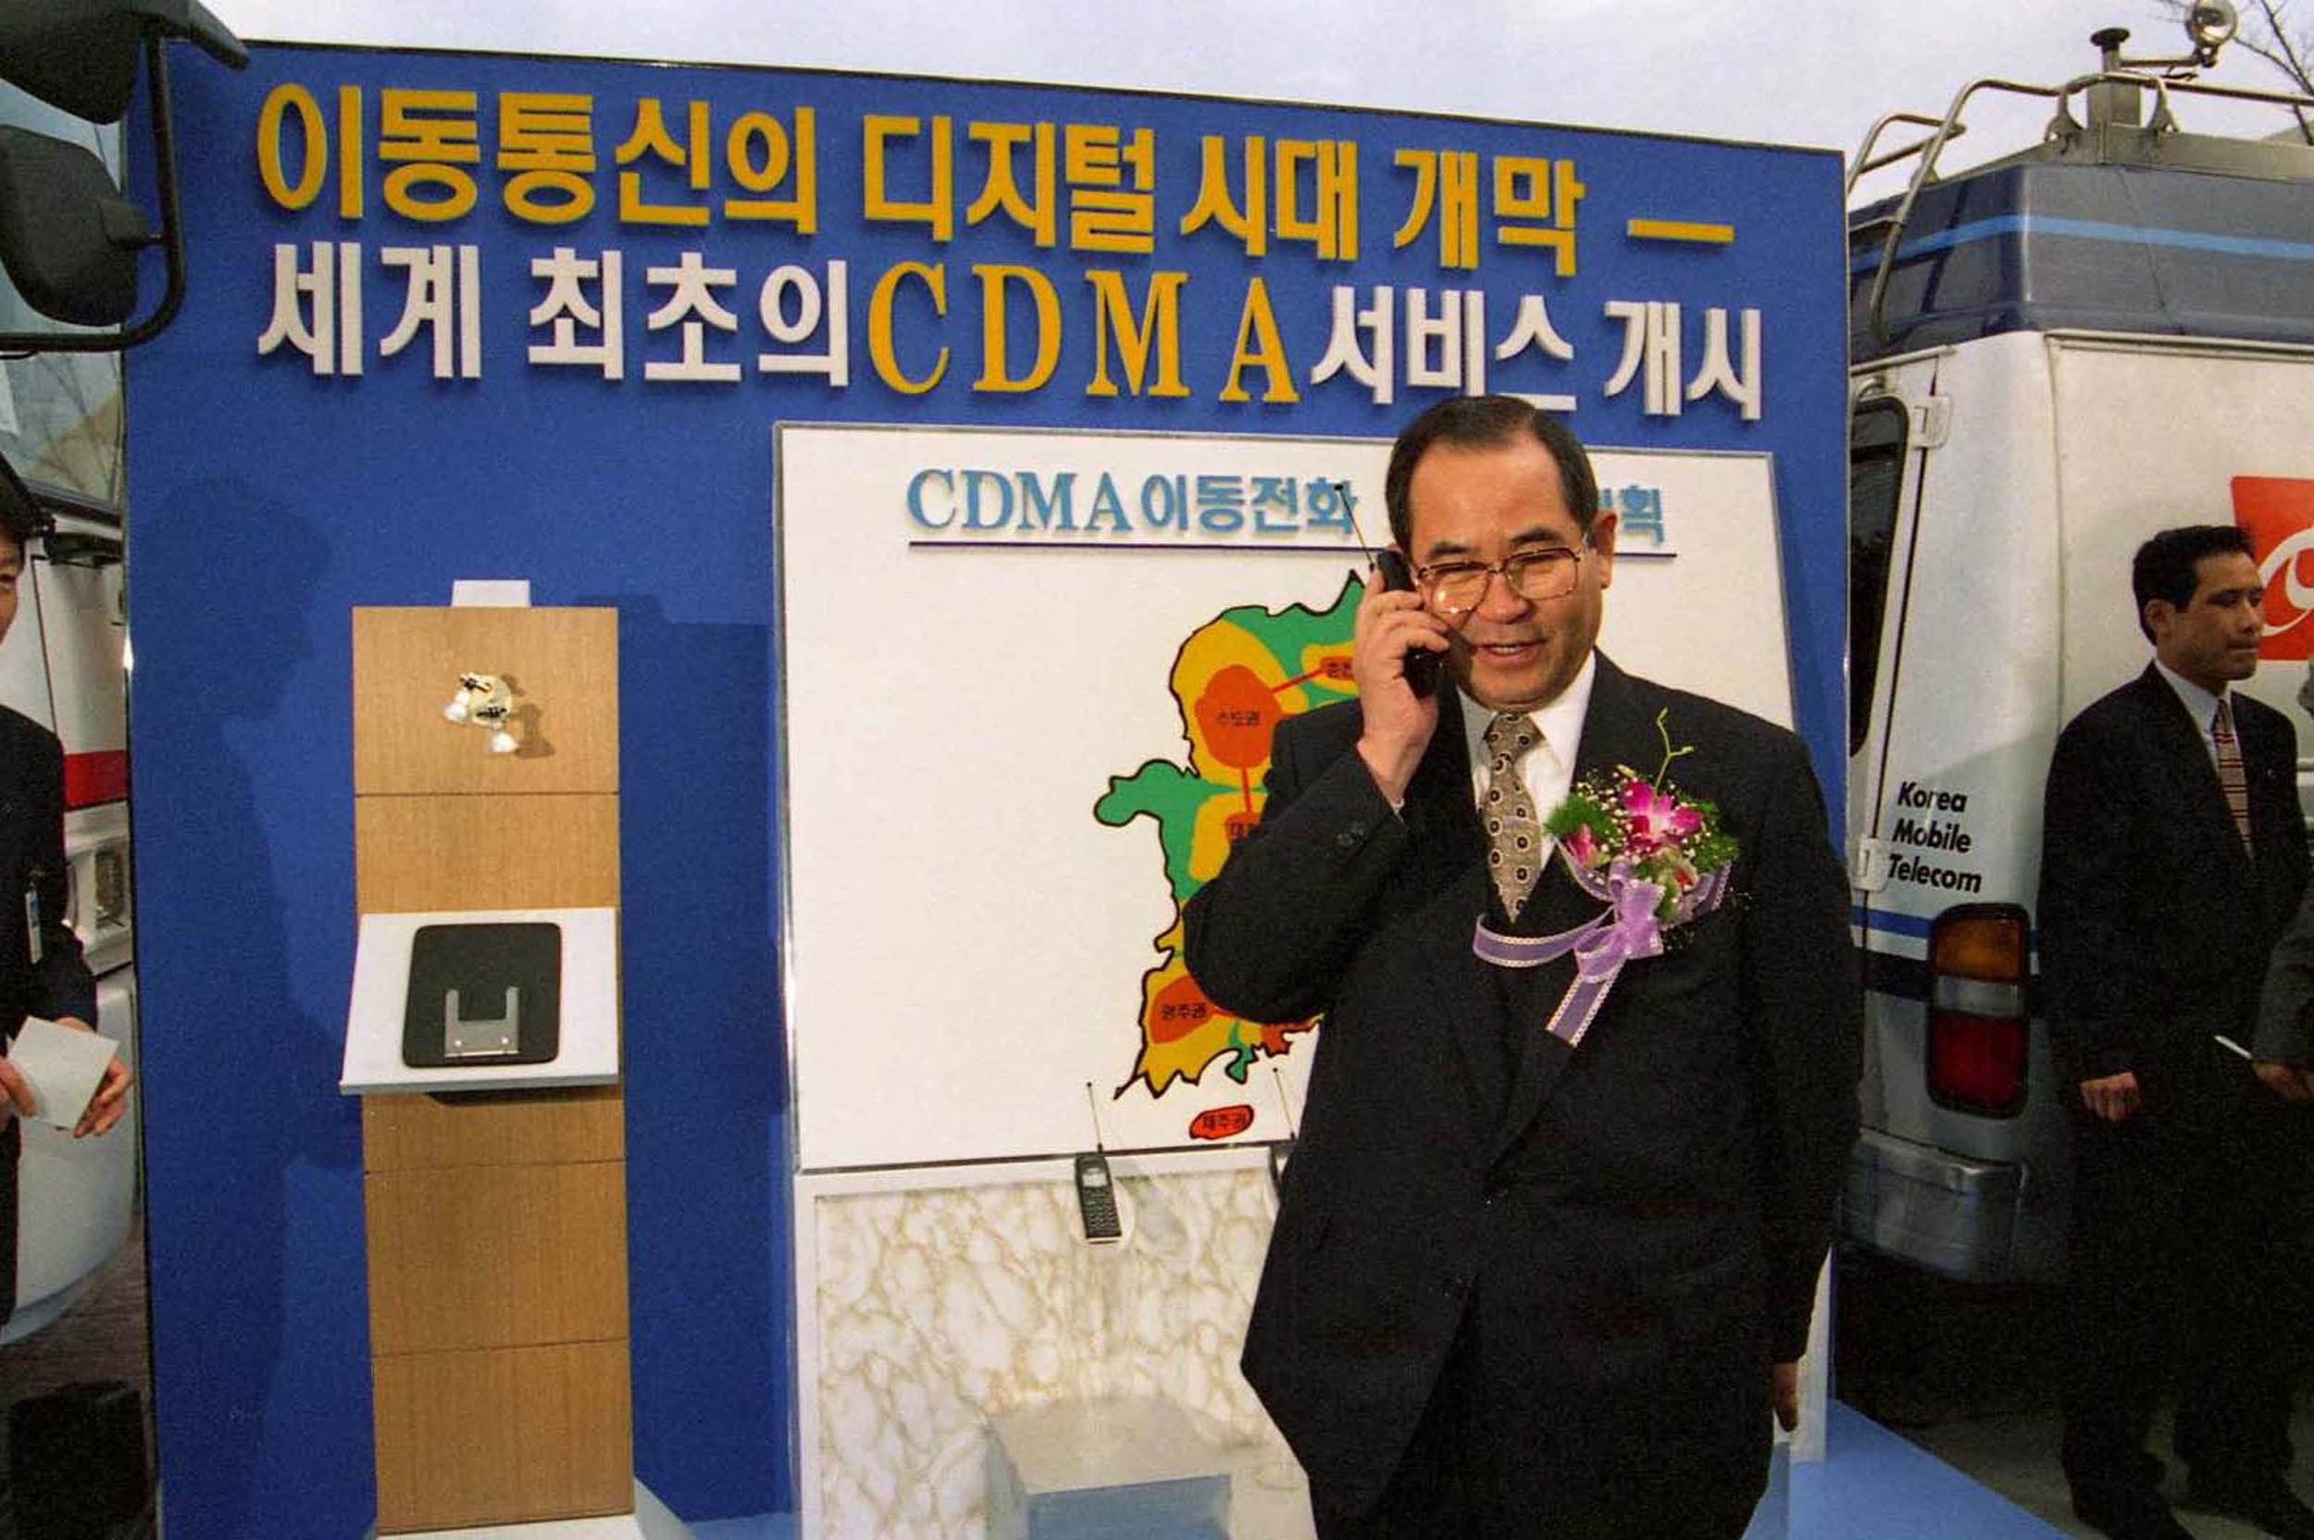
To concept design capability...
Developed countries
Differentiation driven, creative tacit knowledge
Learning-by-building
Accumulated experience of creative trial-and-error
Notes:
개념설계역량은 기술선진국이 가진 핵심적인 혁신역량입니다.
싸게 효율적으로, 많이 만드는 것이 중요한 것이 아니라 하나라도 차별화된 제품을 만드는 것이 중요합니다.
여기에 필요한 지식은 문서형태로 씌어있지 않고, 즉 창의적 암묵지의 형태로 존재합니다.
이 역량은 같은 행위를 반복하는 것이 아니라 계속 새로운 것을 만들어봄으로서 생기는 학습효과(learning-by-building)가 중요합니다.
무엇보다 새롭게 창조하는 행위를 하다보면 대부분 실패를 하게 되는데, 바로 이 시행착오의 경험을 오래도록 축적하는 것이 핵심입니다.
한국도 80년대 중간소득수준에 이르렀을때 이 개념설계역량을 기르기 위한 투자를 시작했습니다.
한국이 최초로 상용화한 CDMA이동통신기술만 하더라도 80년대 중반 목표를 세워 수년간 시행착오를 거듭한 끝에 90년대 중반 전세계 최초로 개념설계를 제시하게 됩니다.
이 과정을 거치면서 개념설계역량을 하나둘 확보하기 시작하였고, 바로 그 힘으로 중간소득함정을 빠져나온 것입니다.

Slide 8
Source of middle income trap
Difficult to move from implementation to concept design capabilites
Middle income trap due to middle innovation trap
Key difference: Trial-and-error
GDP per capita
High
Middle
Accumulation of trial-and-error
Low
Implementation capability
Concept design capability
Notes:
이제 중간소득함정에 대해 다시 한번 생각해보겠습니다.
대부분의 개발도상국이 실행역량은 쉽게 확보합니다. 그래서 중간소득수준까지는 쉽게 달성합니다.
그러나 개념설계역량은 쉽게 얻지 못하고, 그 결과 대부분의 개발도상국들이 중간소득수준을 벗어나지는 못합니다.
왜 그럴까요? 바로 실행역량과 개념설계역량은 그 역량을 둘러싼 루틴이 다르기 때문입니다.
효율적으로, 빠르게, 실수없이가 목표인 실행역량을 잘 하면 할 수록, 시행착오를 꾸준히 축적하면서 차별화된 무언가를 찾아나가야 하는 개념설계역량을 확보하기는 더 어려워지는 것입니다.
따라서 우리가 눈으로 보고 있는 중간소득함정은 알고보면 실행에서 개념설계중심으로 혁신역량을 전환하지 못하기 때문에 나타나는 현상입니다.
그러므로 이것을 중간혁신함정이라고 할 수 있습니다.
가장 중요한 차이는 역시 시행착오의 축적에 있습니다.

Slide 9
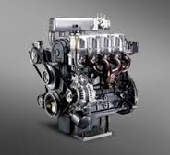
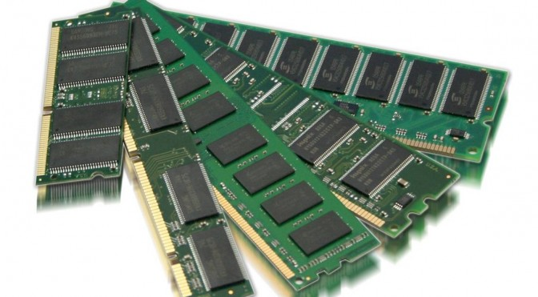
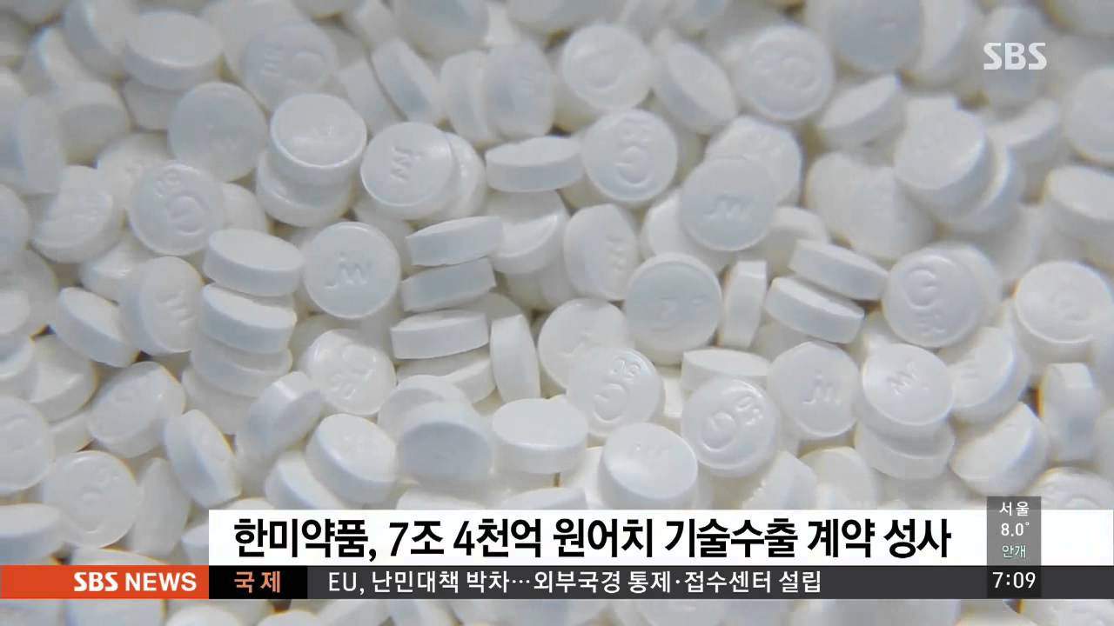
How to acquire concept design capability...
Challenging vision
Global network
Accumulation of trial-and-error
CDMA, Alpah-Engine, DRAM, Display, etc.
Notes:
개념설계역량은 어떻게 하면 확보할 수 있는 것일까요?
하나의 새로운 개념설계가 탄생하는 과정을 잘 생각해보면 알 수 있습니다.
개념설계는 차별화된 무엇인가를 만들어봐야겠다는 도전적인 기업가적 비전으로 부터 출발합니다.
또 이 비전을 실현시켜줄 최고의 국내외 전문가들을 네트워킹으로 묶을 수 있어야 합니다 .
그러나 가장 중요한 것은 그 비전이 실현되기까지 끊임없이 시행착오를 견디고, 장기적으로 축적해나가야 하는 것입니다.
중간소득함정을 돌파하면서 한국이 만들어낸 대표적인 개념설계들도 이 과정을 전형적으로 보여주고 있습니다.
예를 들어 개발도상국의 자동차 산업으로서는 처음 탄생한 독자엔진인 현대자동차의 알파엔진이 좋은 사례입니다.
80년대 초 독자엔진개발이라는 목표를 세우고, 글로벌 전문가집단과 협업하면서, 수년간 시행착오를 한 끝에 만들어진 사례입니다.
전세계 시장점유을 1위를 기록하고 있는 DRAM의 경우도 마찬가지입니다.
역시 80년대 중반 세계에서 가장 앞선 제품을 만들자는 목표를 세우고, 국내외 전문가들이 7년이상 시행착오를 쌓으면서 도전한 끝에 성공하였습니다.
2015년 한미약품이라는 중소제약회사가 7조원이 넘는 신약물질의 개념설계를 라이센싱을 하였는데, 그 결과 역시 10년 이상 시행착오를 버틴 끝에 탄생한 결과였습니다.
즉, 도전하고, 실패하면서, 끊임없이 기록하고 축적해나갈때 비로소 세상에 없는 개념설계가 나오는 것입니다.
이 과정을 반복해야 개념설계역량을 가진 기술선진국이 되는 것입니다.

Slide 10
Three ways to get concept design capability
Time
Time by Japan
Space by China
Japan
Policy by Korea
Korea
Critical amount of accumulated experience of trial and error
China
Space
Notes:
개념설계 역량을 확보하는 과정을 설명하면서 한국의 성공적인 사례를 말씀드렸습니다.
사실, 오늘 이 세션에서 한자리에 모인 한국, 중국, 일본은 모두 성공적으로 개념설계역량을 확보해간 경험을 가지고 있거나, 확보해나가고 있습니다.
일본의 경우 오랜 근대산업의 역사를 바탕으로 오랫동안 시행착오를 축적하면서 특히 세계적 수준의 부품소재 분야의 개념설계역량을 확보하였습니다. 50년, 100년의 기술기업들이 그 예입니다.
중국의 경우 비록 근대산업의 역사는 짧지만, 막대한 국내외 시장이라는 공간의 힘을 전략적으로 잘 활용하면서, 단기간에 많은 시행착오를 축적하면서 최근 IT 서비스 분야 뿐 아니라 첨단 제조분야에서도 세계 최초의 개념설계를 제시해나가고 있습니다.
한국의 경우에는 시간과 공간이 모두 부족하였지만, 앞서 살펴봄 몇가지 사례에서 보듯이 정책적으로 시행착오를 리드하면서 대표적인 분야에서 개념설계를 제시하였습니다.
이처럼, 시간, 공간, 그리고 정책 등 다양한 방법으로 개념설계역량을 확보할 수 있습니다.

Slide 11
Current challenges of the Korean industry
Uneven capabilities across companies
Lock-in effect from the successful implementation strategy
Decreasing concept design capability
GDP per capita
High
Middle
Low
Implementation capability
Concept design capability
Development stage
Notes:
그러나, 불행하게도 최근 한국의 산업계는 여러가지 고민을 가지고 있습니다.
무엇보다 개념설계역량을 제시할 수 있는 기업이 소수 대기업에 편중되어 있고, 대다수의 기업들은 여전히 실행역량에 머물러 있습니다.
몇몇 글로벌 수준의 리딩 제품이 있지만, 산업계 전반적으로는 실행역량으로 부터 오는 관성을 강하게 가지고 있습니다.
또한 최근 기업가적 도전의식이 줄어들고, 사회적으로 시행착오를 용인하지 않는 분위기가 형성되면서 그나마 확보되어가던 한국산업계의 개념설계역량이 줄어들지 모른다는 우려가 제기되고 있습니다.
이 그림에서 나타낸 것 처럼, 개념설계역량이란 것은 계속 강화하지 않으면 쇠퇴할 수도 있는 것입니다. 그 결과 더 이상 소득이 성장하지 않는 장기간의 정체상태에 빠질 수도 있습니다.
그런데, 이런 개념설계역량의 후퇴는 비록 한국산업에서 뿐만 아니라 다른 국가에서도 동일하게 나타날 수 있습니다.
앞서 말씀드린 것처럼, 기업가적 도전의식이 약해지고, 네트워킹이 약해지고, 장기적 시각으로 시행착오를 뒷받침하지 않으면 언제든지 다시 중간혁신함정에 빠질 수 있습니다.

Slide 12
Lessons from the Korean experience
Unique value of the Korean development experience
Acquire concept design capability to get out of middle income trap
Possibility of decreasing concept design capability
Need trial-and-error and long-term perspective
Need for innovation commons to support concept design capability
Notes:
한국의 발전 경험은 많은 국가들에게 좋은 교훈을 제공하고 있습니다.
특히 실행역량을 넘어서 개념설계역량을 확보함으로서, 중간소득함정을 벗어난 드문 경우로서 그 과정은 좋은 벤치마킹 사례가 될 수 있습니다.
그러나, 개념설계역량은 한번 확보되면 영구히 보존되는 것이 아니라 언제든지 퇴보할 수 있습니다.
따라서 시행착오를 각오하고, 장기적으로 꾸준히 시도해나가는 혁신시스템의 특성을 배양해 나가야 합니다.
이것을 위해 저는 혁신공유자산(innovation commons)를 키울 것을 제안합니다.

Slide 13
Innovation commons for concept design cap.
Strong manufacturing base as a physical platform of creative trial and error
Learning capability to nurture human capital with accumulated experience of creative trial and error
Appropriate culture to promote creative challenge and tolerate trial and error
Coherent innovation policy to share risks associated with entreprenurial tral and error
Notes:
혁신공유자산은 기업이 혁신을 해나갈때 개별 기업차원에서는 마련하기 힘든 혁신의 인프라를 의미합니다.
여기서도 중요한 점은 개념설계역량을 확보해나가는데 있어 시행착오 경험을 축적해나갈때 꼭 필요한 혁신공유자산이 정의되어야 합니다.
아래와 같은 4가지가 혁신공유자산의 가장 중요한 구성요소들입니다.
첫째, 강력한 제조업 기반을 가지고 있어야 합니다. 제조업 기반은 창의적인 시행착오가 이루어질때 이것을 직접 현실의 제품으로 옮길 수 있는 정말 중요한 물리적인 기반입니다. 기술선진국들이 최근 공장을 자국내로 데리고 들어오는 리쇼어링(reshoring) 정책을 강력하게 펼치는 것도 이것 때문입니다.
둘째, 창의적인 시행착오 경험을 온몸으로 축적하고 있는 인력이야말로 혁신주도 시대 핵심인력입니다. 이런 인력들이 지속적으로 배양되고, 나이가 들어가면서도 그 역량을 계속 축적하고, 향상시켜나갈 수 있도록 사회 전체의 학습역량이 잘 갖추어져야 합니다.
셋째, 창의적인 도전과 시행착오를 뒷받침해주는 문화도 아주 중요한 혁신공유자산입니다. 신뢰가 갖추어지고, 합리성이 사회 곳곳에 자리잡을 때 비로소 남 눈치 보지 않고, 시행착오를 각오하는 기업가적 활동이 살아날 수 있습니다.
마지막으로 기업들이 새로운 창의적 시도를 할 때 당면하게 되는 리스크를 사회 전체가 나누어질 수 있도록 일관되고, 잘 조율된 혁신정책이 자리잡고 있어야 합니다. 특히 혁신정책에서 중요한 것은 일관되고, 장기적인 시각을 가지고 정책을 펴는 것입니다.

Slide 14
Time for Creative Accumulation:
Innovation through accumulated experiences of creative trial-and-error
Welcome and Enjoy!
감사합니다 = Thank you
Notes:
감사합니다.

